Slide 1

Phân tích phân khúc khách hàng
Online retail

Slide 2
Mục lục
1. Tổng quan khách hàng và hành vi mua sắm
2. Phân tích theo thời gian
3. Phân khúc sản phẩm

Slide 3
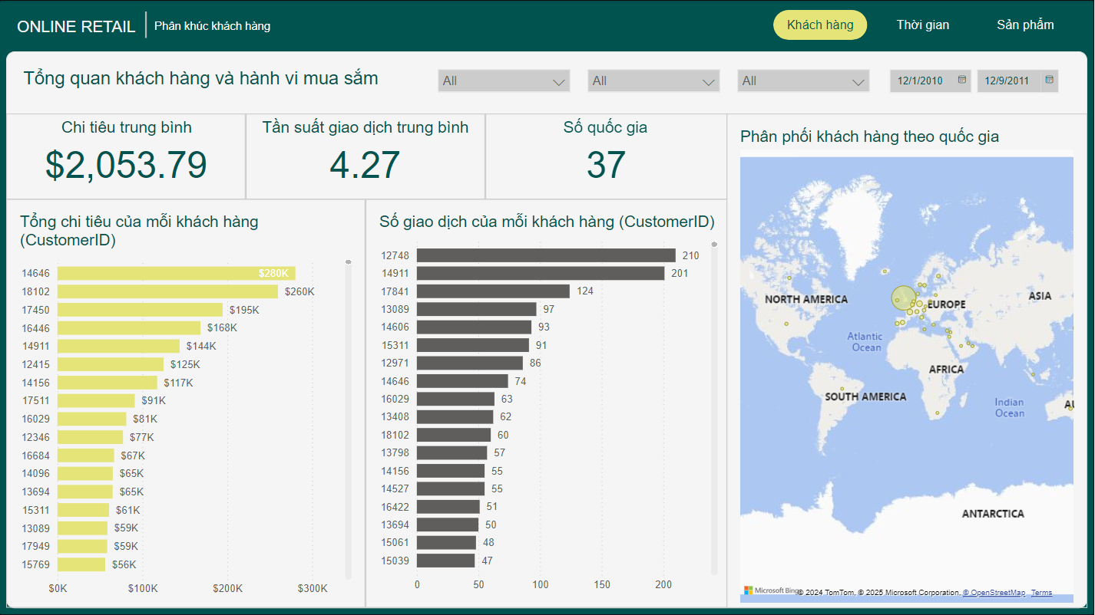
1. Tổng quan khách hàng và hành vi mua sắm
- Chi tiêu: $2,054/khách
- Tần suất: 4,27 giao dịch/khách
- Top 10 khách hàng mua thường xuyên nhất, top 10 khách hàng chi tiêu nhiều nhất
-Số quốc gia: 37
-Quốc gia tỷ trong doanh thu cao nhất: Anh Quốc
Dashboard tổng quan khách hàng và hành vi mua sắm

Slide 4
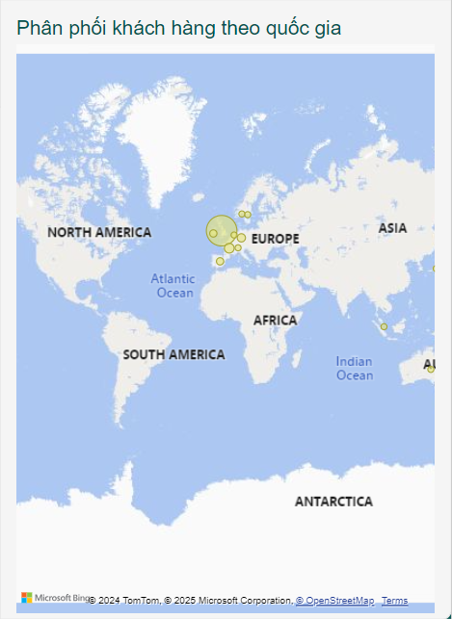
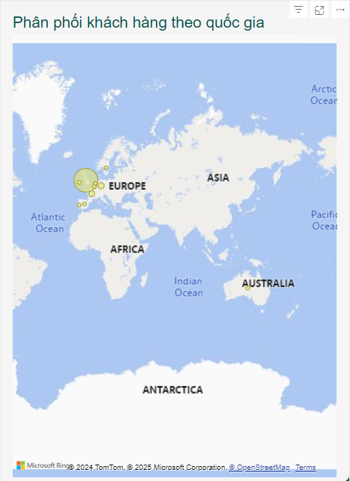
1. Tổng quan khách hàng và hành vi mua sắm
Phân bổ khách hàng chi tiêu cao
Phân bổ khách hàng mua sắm nhiều
- Các quốc gia có khách hàng chi tiêu cao, khách hàng mua sắm nhiều:
Các nước Tây Âu: Anh Quốc, Ireland, Pháp, Đức, Tây Ban Nha, Hà Lan, Thụy Sĩ
Các nước Châu Á, Châu Úc: Singapore, Nhật Bản, Úc

Slide 5
1. Tổng quan khách hàng và hành vi mua sắm
Đặc điểm nhân khẩu ảnh hưởng đến thói quen tiêu dùng:
Kinh tế phát triển: Các nước có thu nhập bình quân đầu người cao, hệ thống thanh toán trực tuyến hiện đại, an toàn
Hạ tầng TMĐT: Các nước có logistics phát triển, cho phép giao hàng nhanh chóng, sở hữu các sàn TMĐT lâu đời, uy tín
Thói quen tiêu dùng: Người dân tại các khu vực này thường bận rộn, ưu tiên sự tiện lợi, đã quen với mua sắm online
Thị trường: Các nước phát triển thường là mục tiêu được nhắm đến của các nhà bán hàng/phân phối do lợi nhuận thu về cao hơn các thị trường khác
Phân khúc khách hàng:
Có thể chia nhóm khách hàng dựa theo hai tiêu chí:
- Tổng chi tiêu (chi tiêu nhiều, trung bình, ít)
- Số lần mua hàng (mua nhiều, trung bình, ít)

Slide 6
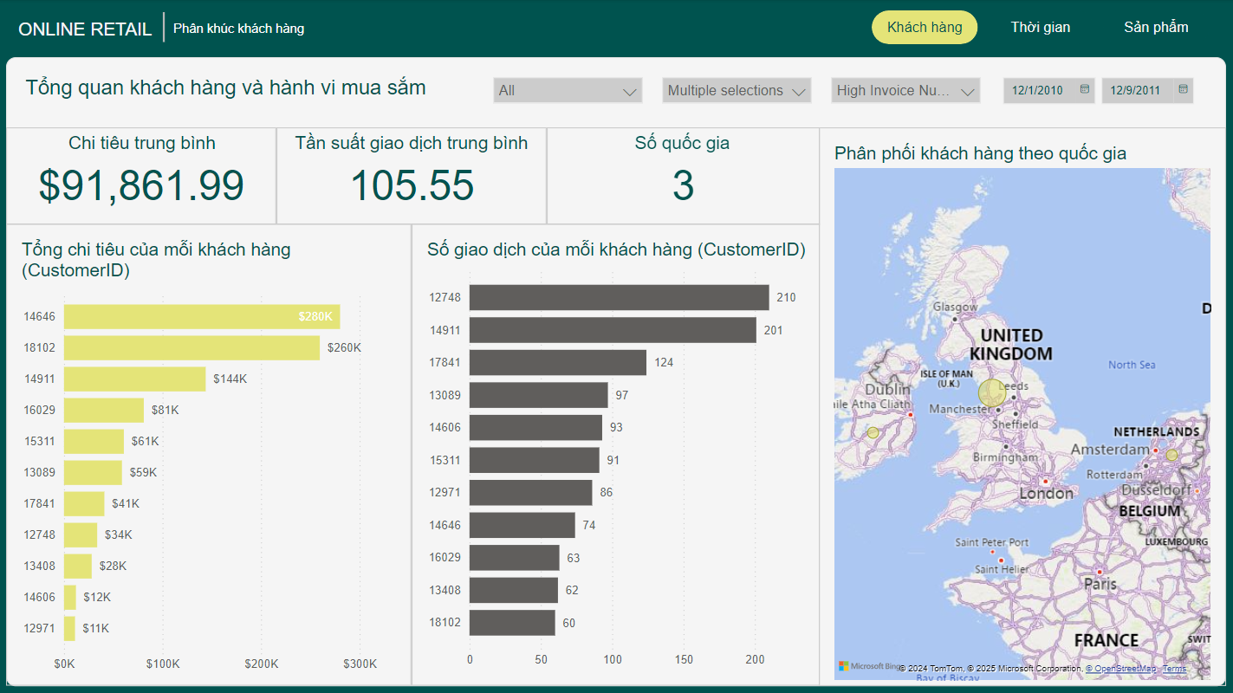
1. Tổng quan khách hàng và hành vi mua sắm
Nhóm khách hàng tiềm năng:
- Nhóm khách hàng thường xuyên mua sắm, có xu hướng trung thành
- Nhóm khách hàng chi tiêu cao
- Nhóm khách hàng thuộc các quốc gia phát triển, đem lại doanh thu cao
Dashboard đã filter nhóm khách hàng chi tiêu cao, mua sắm nhiều

Slide 7
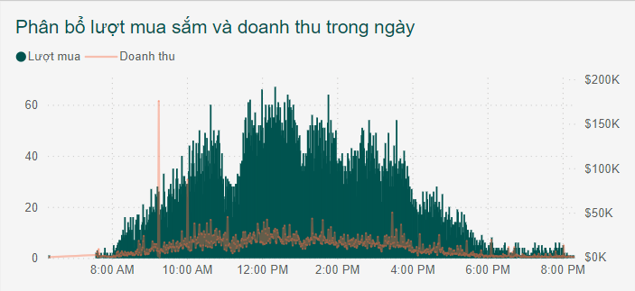
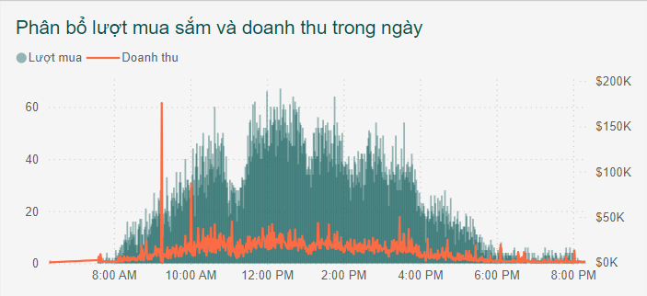
2. Phân tích theo thời gian
Trong ngày:
- Lượt mua sắm trong ngày diễn ra nhiều nhất vào khung giờ 10am – 4pm
- Doanh thu cao hơn trong khung giờ 10am – 4pm, ngoài ra, các thời điểm: 9:15am, 10:01am có doanh thu cao bất thường

Slide 8
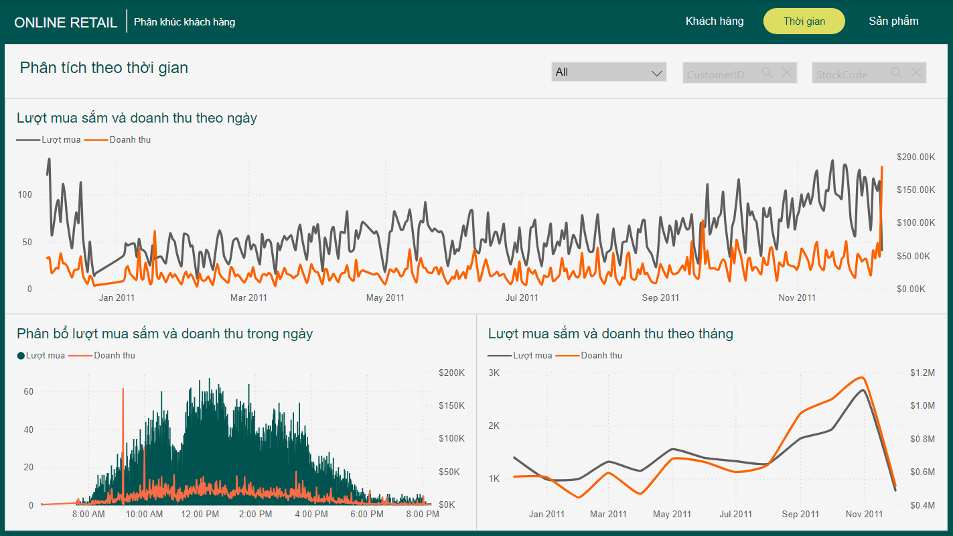
2. Phân tích theo thời gian
Khách hàng có xu hướng mua sắm nhiều, đem lại nhiều doanh thu nhất vào khoảng thời gian cuối năm, từ tháng 9 đến tháng 12. Nguyên nhân có thể do thời điểm này có nhiều dịp lễ, mùa đặc biệt (Halloween, Black Friday, Cyber Monday, Giáng sinh, Boxing day, Năm mới)
Dashboard đã filter nhóm khách hàng chi tiêu cao, mua sắm nhiều

Slide 9
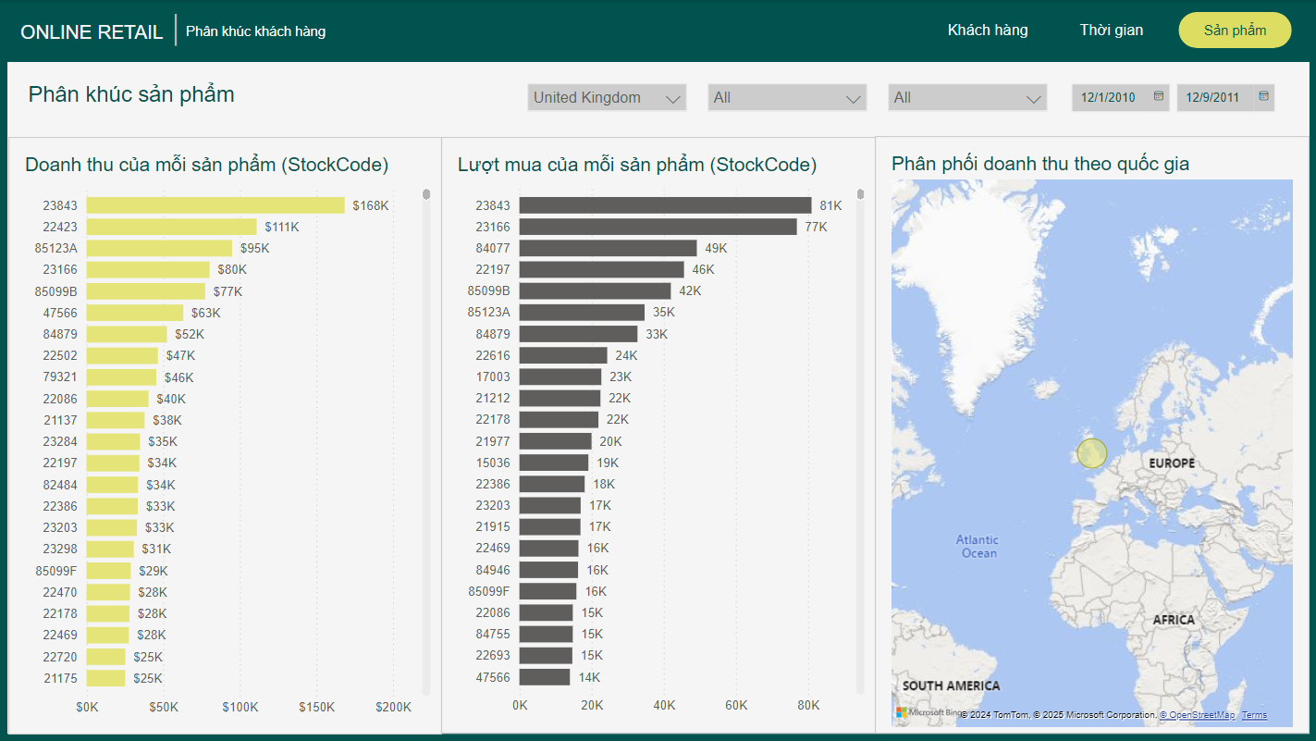
3. Phân khúc sản phẩm
Tại Anh Quốc: - Sản phẩm 23843 (Paper craft, little birdie) có lượt mua, doanh thu cao nhất
- Top các sản phẩm doanh thu, doanh số cao còn lại: 85123A, 23166, 85099B, 47566, 84879
- Sản phẩm 22423 tuy không đạt top doanh số nhưng doanh thu đem lại rất cao, đừng thứ 2 trên BXH
Dashboard phân khúc sản phẩm tại Anh Quốc

Slide 10
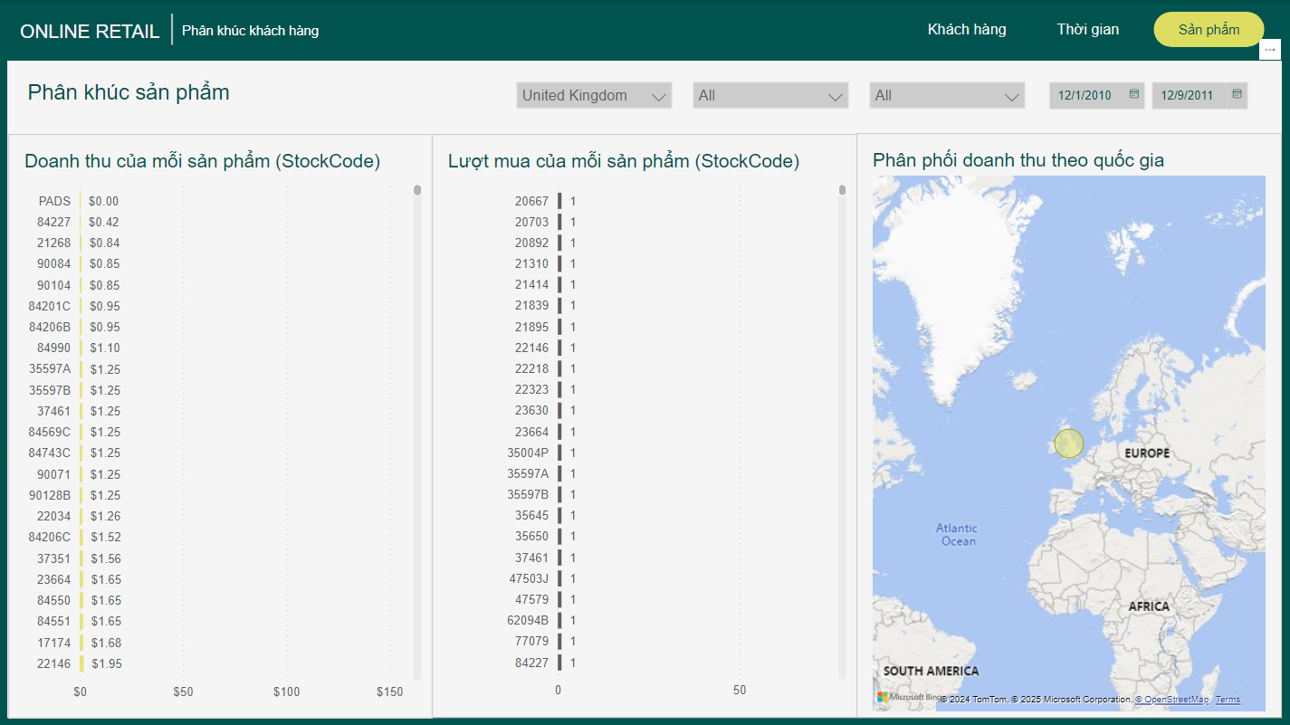
3. Phân khúc sản phẩm
Tại Anh Quốc: - Có rất nhiều sản phẩm có doanh số, doanh thu thấp. VD: 20667, 20703, 20892, PADS, 84227, …
- Nguyên nhân có thể do không phù hợp với nhu cầu khách hàng, hoặc mặt hàng khó tiếp cận
Dashboard phân khúc sản phẩm tại Anh Quốc

Slide 11
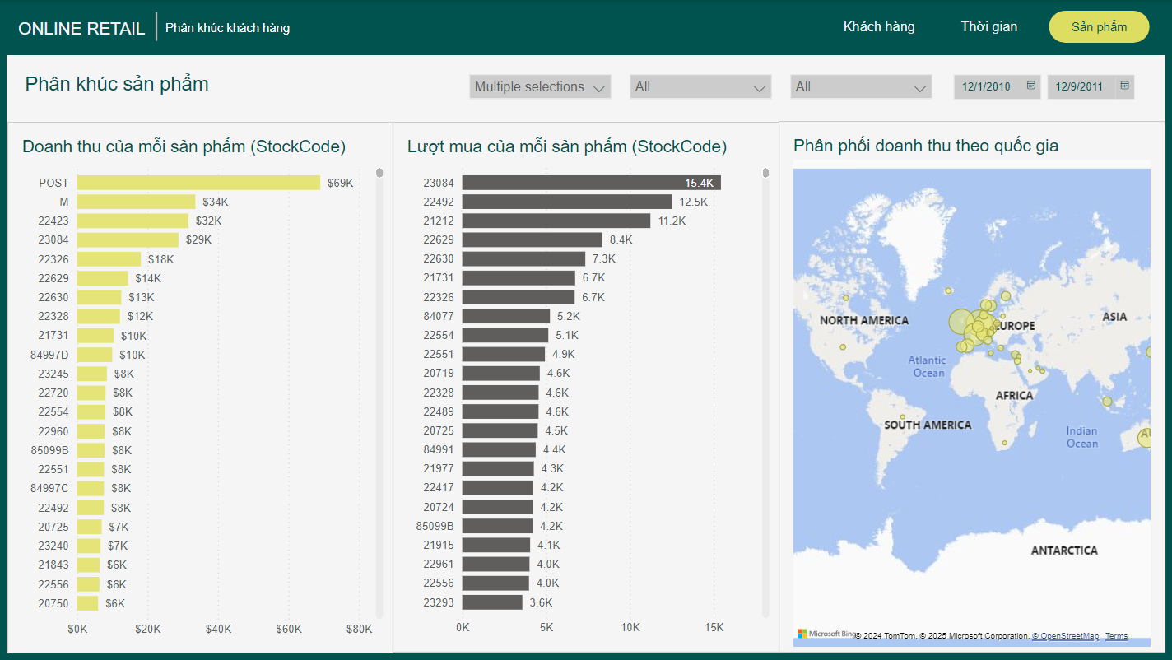
3. Phân khúc sản phẩm
Tại các nước khác: - Sản phẩm POST, M và 22423 đạt doanh thu cao nhất, tuy không thuộc top doanh số
- Top các sản phẩm doanh thu, doanh số cao còn lại: 23084, 22326, 22629, 22630, 22328, 21732
Dashboard phân khúc sản phẩm tại các nước còn lại

Slide 12
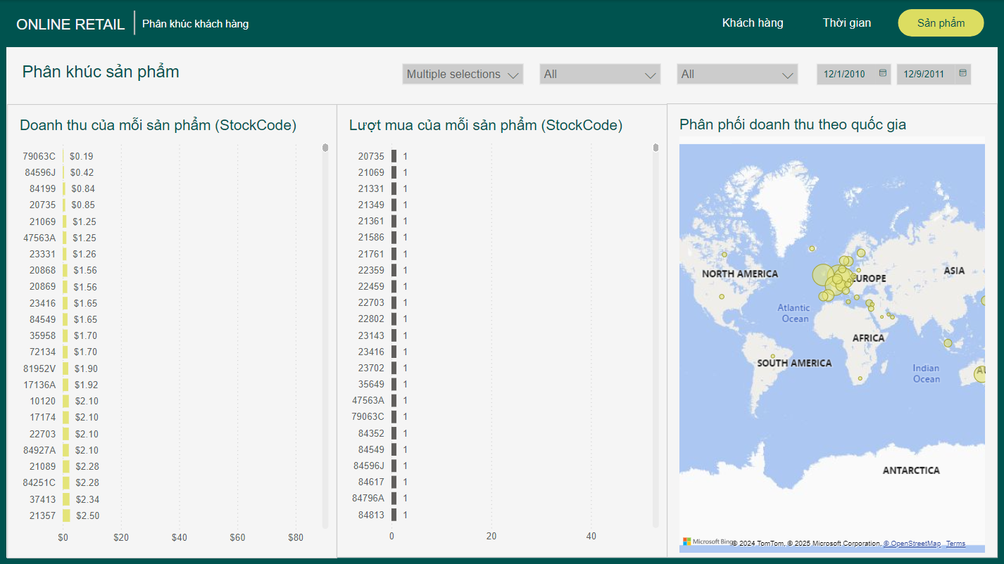
3. Phân khúc sản phẩm
Tại các nước khác:
- Có rất nhiều sản phẩm có doanh số, doanh thu thấp. VD: 20735, 21069, 21331, 79063C, 84596J, …
- Nguyên nhân có thể do không phù hợp với nhu cầu khách hàng, hoặc mặt hàng khó tiếp cận
Dashboard phân khúc sản phẩm tại các nước còn lại

Slide 13
Cảm ơn anh/chị đã xem bài phân tích!
Nguyễn đình long

